Slide 1
どこでもAzure

Slide 2
自己紹介
工藤淳
無職

Slide 3
みなさんは何処にいてもAzureに直結したい人たちだと思います。

Slide 4
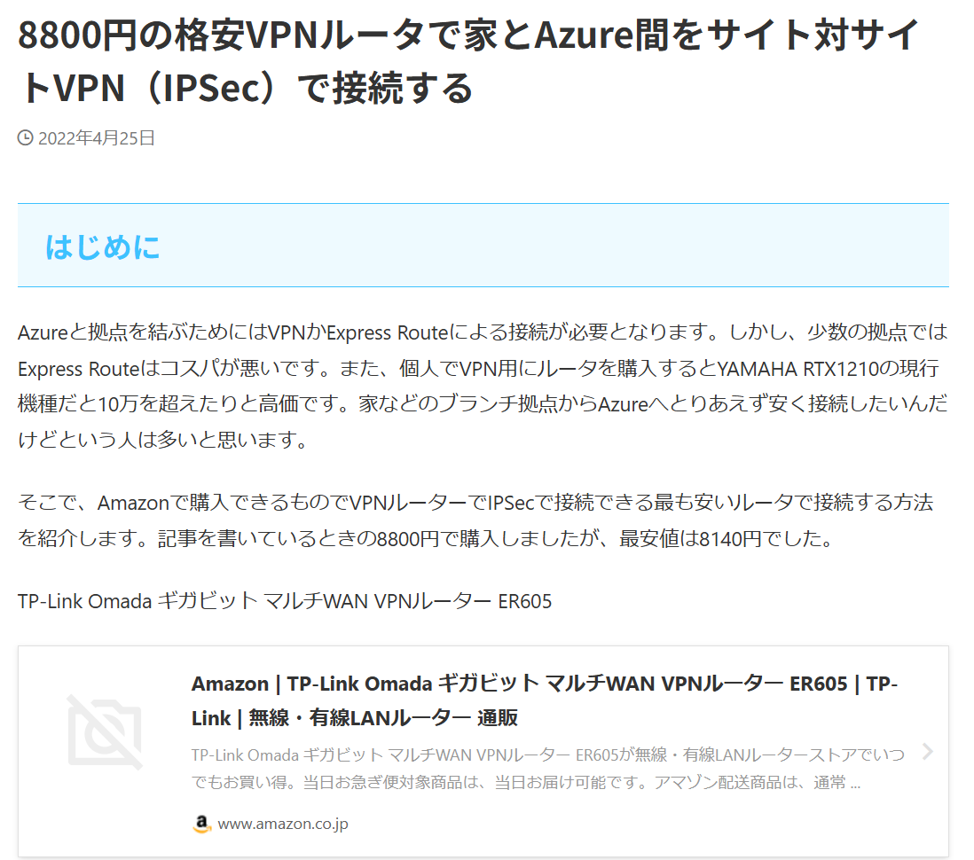

VPNをIPSecで接続したいよね？
過去にこんなことやったんですよ
https://level69.net/archives/30061

Slide 5
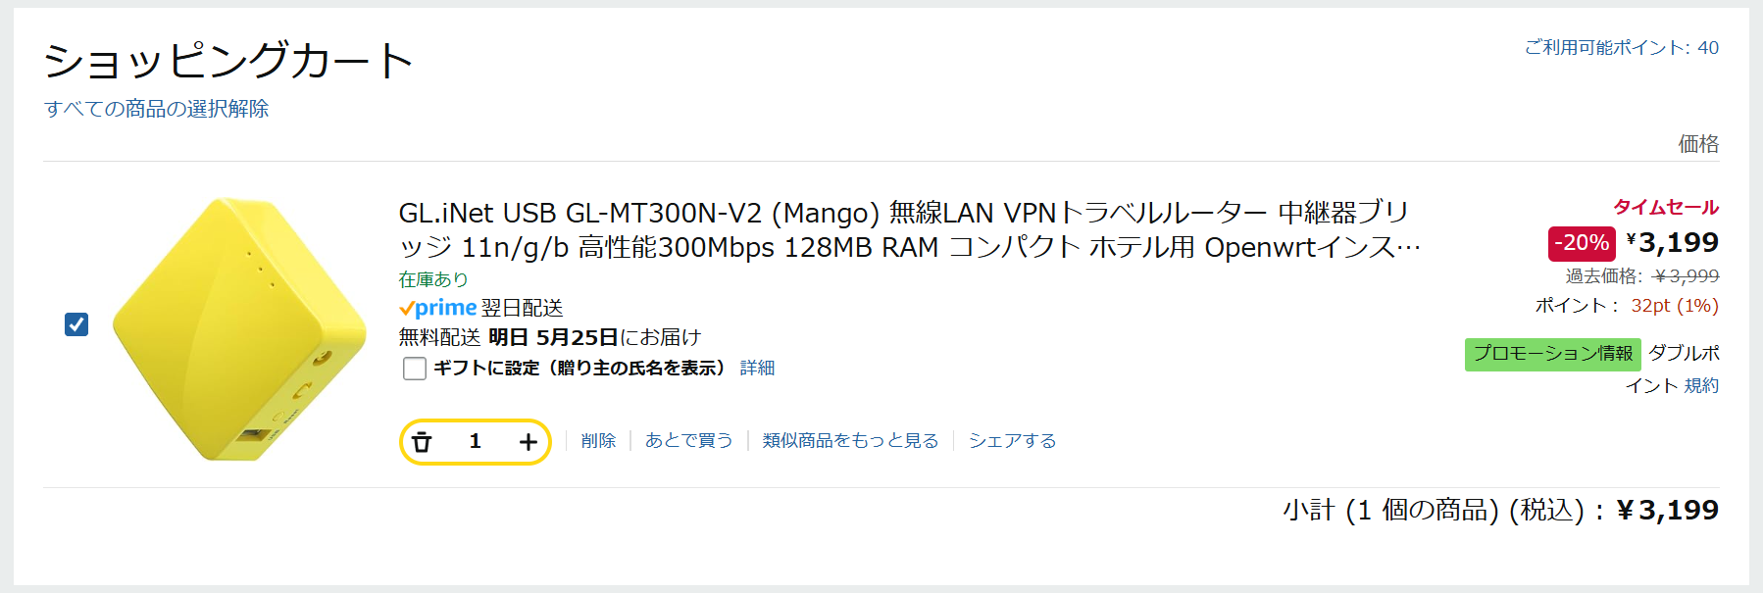
用意したトラベルルーター
そこでトラベルルーターに注目
トラベルルーターでIPSecに対応しているものは無い（国内）
OpenWrt対応（Linuxベース組み込みOS）

Slide 6
OpenWrt
オープンソースのLinuxベース組み込みOS
主に家庭用や業務用の無線LANルーター向けに開発
https://openwrt.org/
つまりサポート対象外

Slide 7
strongSwan
オープンソースのIPSec実装VPNソフトウェア
IPsec/IKEv1・IKEv2対応

Slide 8
